Slide 1
4조 2주차 발표자료

Slide 2
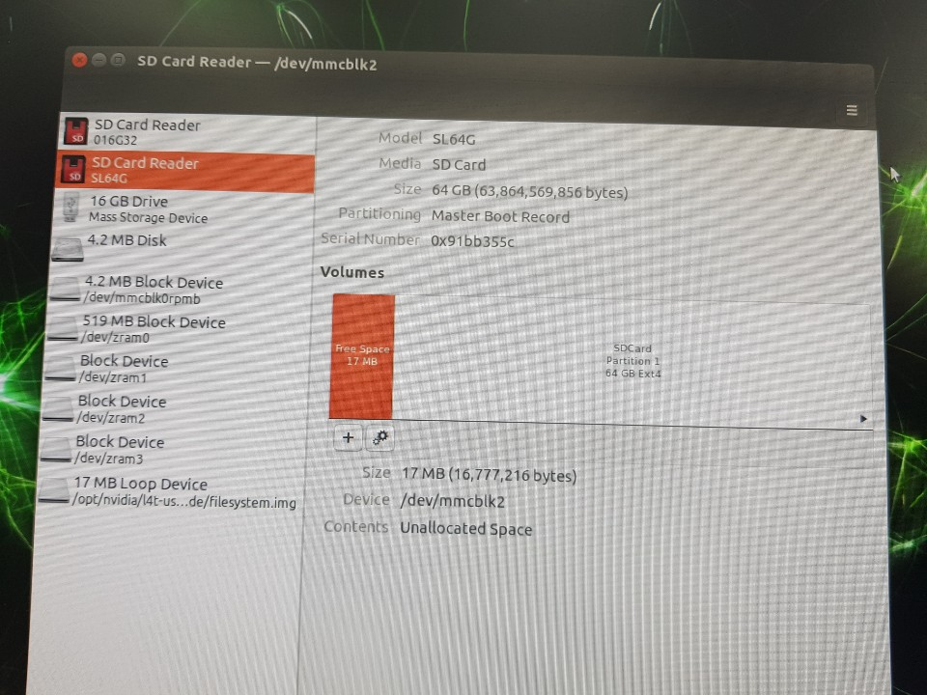
부트디스크 sd카드로 이전
Tensorflow 설치시 용량 부족의 문제
Jetpack 4.3 설치시 약 12GB를 사용하는 만큼 다른 것들을 설치하기 힘들어 부팅을 SD카드로 시도

Slide 3
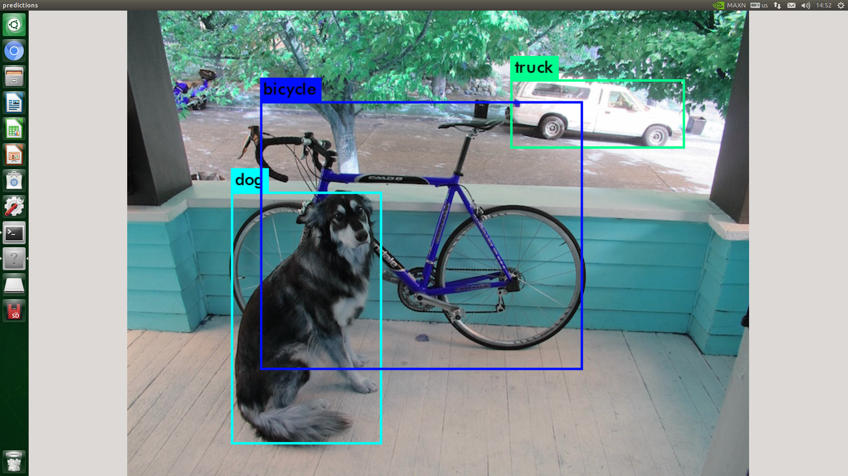
YOLO object detection
Yolov3를 설치해서 object detection를 시도
Jetpack 4.3 설치 시 4.1.1버전의 opencv가 설치되므로 코드를 약간 수정해서 make

Slide 4
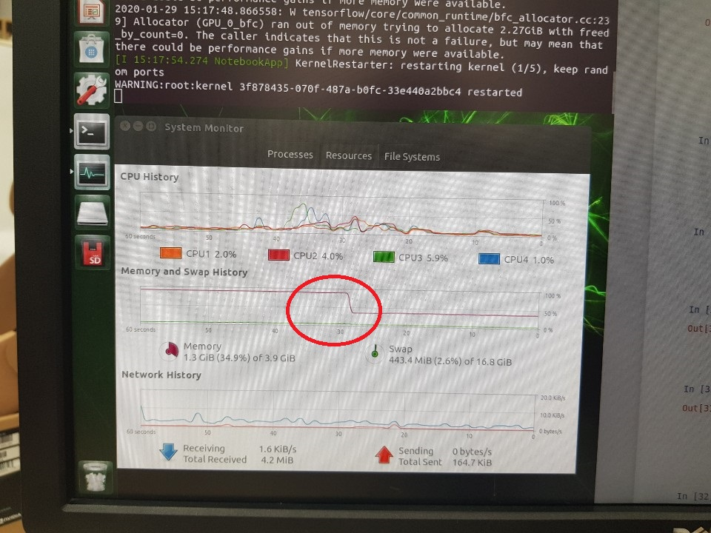
Tensorflow object detection
Tensorflow에서 제공하는 API를 설치해서 object detection를 시도
메모리 문제로 실패
데스크탑을 이용할 땐 정상 작동을 확인 (RTX 2060 , 16GB RAM)

Slide 5
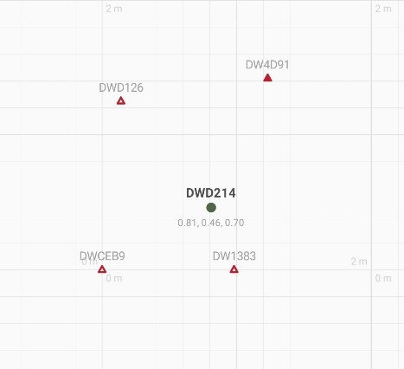
Decawave 동작시험
차량으로부터 운전자의 위치를 특정할 수 있게 하기 위한 장치
Pivot의 위치가 최대 30%정도의 오차가 있지만 큰 문제될 거 같지 않음

